Slide 1
TESIS DE GRADO PREVIO A LA OBTENCIÓN DEL TÍTULO DE INGENIERO EN MECATRÓNICA
TEMA: ADAPTACIÓN, OPTIMIZACIÓN Y AUTOMATIZACIÓN DE UN SISTEMA ELEVADOR DE SILLA DE RUEDAS PARA OMNIBUSES A SER UTILIZADO COMO EQUIPO PARA PRÁCTICAS EN EL LABORATORIO DE AUTOMATIZACIÓN – DECEM
AUTORES:
-DE VACAS ESPÍN, GERMÁN ALEXIS
-VILLACÍS FLORES, JEAN PIERRE
DIRECTOR: ING. OLMEDO, FERNANDO
CODIRECTOR: ING. TAPIA, MELTON

Slide 2
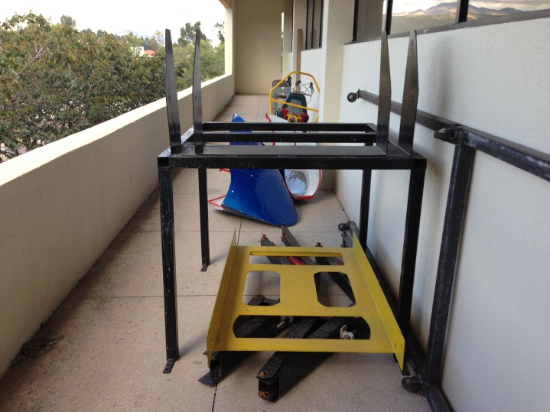
PLANTEAMIENTO DEL PROBLEMA
Se ejecutó un proyecto de investigación para permitir el acceso de personas con discapacidad física a omnibuses, el cual culminó con la parte del diseño y construcción de ciertos componentes mecánicos, faltando la parte del control automático del sistema y las conexiones del sistema oleo-hidráulico. El sistema que se nos entrego poseía algunas fallas, por lo que se procedió a su completa revisión para su optimización. Fue necesaria la ejecución de una segunda fase donde se implementen todos los sistemas faltantes entre ellos la construcción del mecanismo de leva inversa y mecanismo de seguridad del sistema elevador de silla de ruedas; el sistema será destinado al laboratorio de automatización-DECEM como equipo de laboratorio de un sistema mecánico real y que trabaje con actuadores hidráulicos. Además se implementarán sensores y un controlador lógico programable para su automatización.

Slide 3
OBJETIVOS
GENERAL
Adaptar, optimizar y automatizar el sistema elevador de silla de ruedas diseñado para omnibuses a ser utilizado como equipo de prácticas en el laboratorio de Automatización - DECEM.
ESPECÍFICOS
Verificar que cumpla con el movimiento en paralelo para el cual fue diseñada la estructura, de no cumplirlo se rediseñará la estructura.
Sustituir las juntas soldadas de los soportes por juntas mecanizadas para su portabilidad.
Diseñar e implementar el sistema de seguridad y el sistema de leva – seguidor.
Automatizar y optimizar el sistema de elevación de sillas de ruedas mediante la implementación de un circuito hidráulico y sensores a controlarse por un PLC.
Realizar dos prácticas de la planta hidráulica para el laboratorio de automatización.

Slide 4
  Definición de los requisitos y restricciones del elevador para su implementación como equipo de laboratorio
Pese a las grandes dimensiones que posee el elevador de silla de ruedas, la implementación de la misma en el laboratorio de automatización no dio problema alguno, como se puede observar en la imagen presentada.
La base está debidamente empernada al suelo y además en la parte posterior posee un templador para brindar mayor seguridad al sistema.
El presente proyecto necesita 110V AC y 12V DC. Para los 110 voltios de corriente alterna no hay ningún problema ya que el sistema esta ubicado en un laboratorio de automatización en donde se puede encontrar un gran número de tomacorrientes que brindan ese voltaje, Para alimentar los 12 voltios de corriente continua se adquirió una batería y un cargador de batería-

Slide 5
REDISEÑO DE ELEMENTOS MECANICOS
PORTABILIDAD
REDIMENCIONAMIENTO DE LOS BRAZOS
FUGAS DE LIQUIDO HIDRÀULICO
PINTURA DE LA ESTRUCTURA Y LOS BRAZOS
REDISEÑO DE LA PLATAFORMA
DISEÑO DEL MECANISMO INVERSO DE LEVA Y SEGUIDOR
DISEÑO DEL MECANISMO DE SEGURIDAD
DISEÑO DE LA PLATAFORMA DE CONEXIÓN PLATAFORMA ELEVADOR – ESTRUCTURA
DISEÑO DEL SEGUIDOR DE LA LEVA

Slide 6
PORTABILIDAD
La estructura del elevador es demasiado robusta y pesada, como se puede evidenciar en la imagen, es muy difícil maniobrar o transportarla por lo que se necesita hacerla portable.

Slide 7
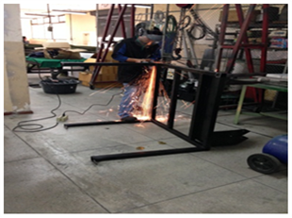
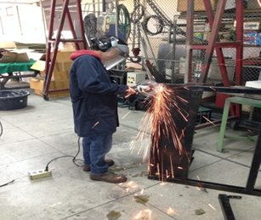
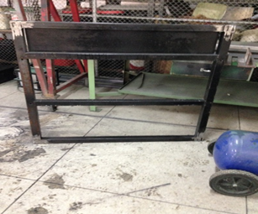
PORTABILIDAD
Para generar la portabilidad del sistema de elevación de silla de ruedas, se procedió a cortar las patas que soportan la estructura del elevador para que puedan ser desmontables y así generar la portabilidad deseada, siendo necesario solo el tratamiento de las mismas ya que los brazos del elevador ya son desmontables, es así que se logra su completa portabilidad, cuando se requiera el traslado de la misma hacia otro espacio, no presentará inconveniente alguno.

Slide 8
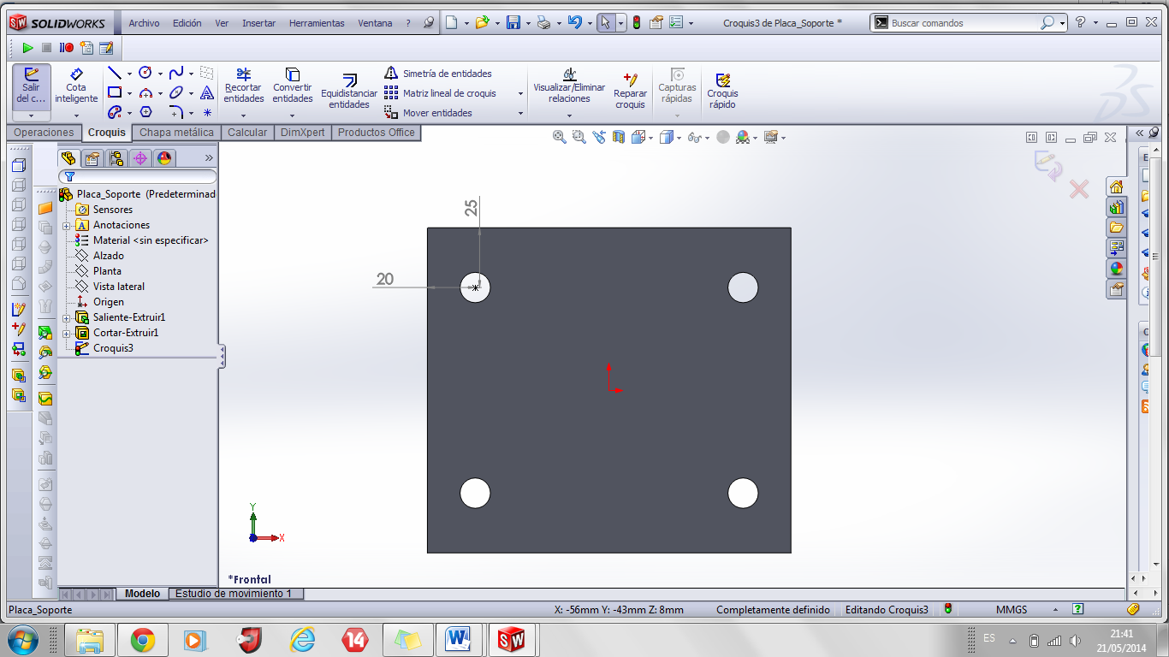
PORTABILIDAD
Para anclar las patas al piso se soldará adicionalmente placas de 150 mm x 150 mm y de 8 milímetros de espesor con perforaciones, para poderlas anclar al piso con pernos.
Ya listos los pasadores se procedió a soldar las camisas a las esquinas de la estructura y se soldó las cabezas de los pasadores a la parte interior de las patas de la estructura.

Slide 9
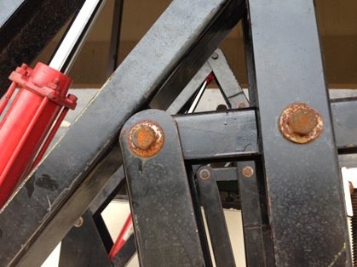
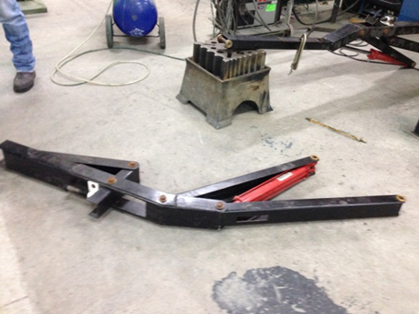
    REDIMENCIONAMIENTO DE LOS BRAZOS
Implementación de rodillos de 2 pulgadas en juntas de los brazos para impedir rozamiento al plegarse
Apertura para la manguera hidráulica de 53 centímetros

Slide 10
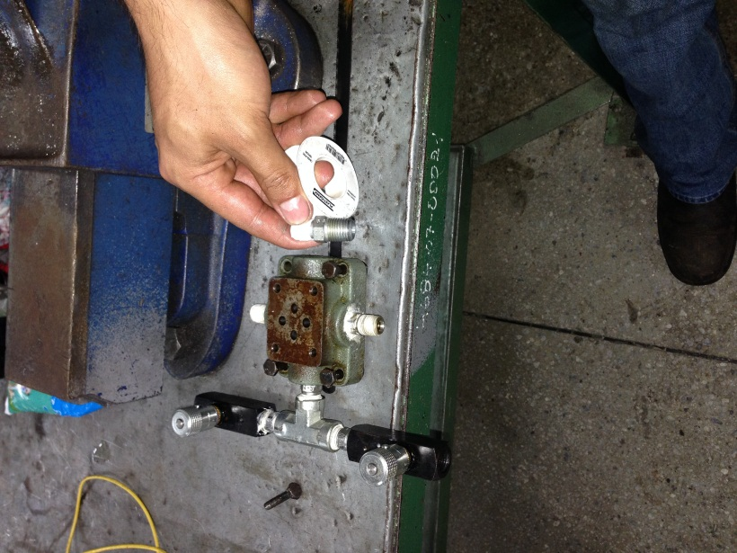
    FUGAS DE LIQUIDO Hidráulico
Para solucionar estas fugas se desarmó todo el circuito hidráulico y se colocó teflón y sellante en cada una de las juntas roscadas para evitar todas las posibles fugas de líquido hidráulico

Slide 11
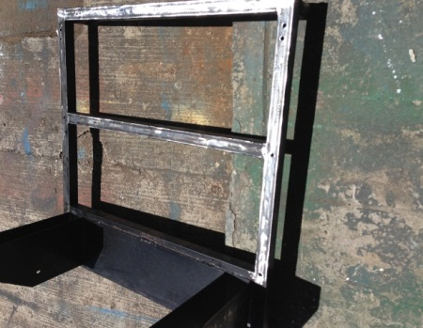
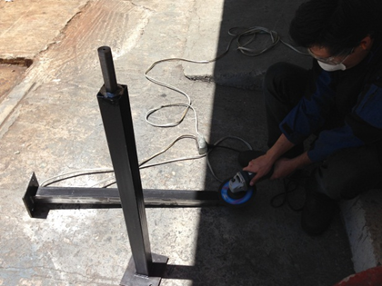
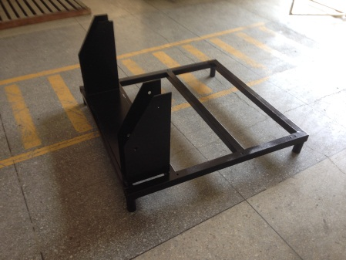
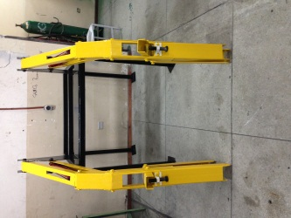
    PINTURA DE LA ESTRUCTURA Y LOS BRAZOS
Debido a que el elevador estuvo almacenado en un lugar semicubierto durante aproximadamente dos años, su pintura se deterioró y se encontró muchas partes con óxido a causa de la humedad y el aire, para corregir todo esto se procedió a despender la pintura y el óxido con la amoladora, posteriormente a pintarlos con pintura anticorrosiva para que no exista futura corrosión.

Slide 12
    REDISEÑO DE LA PLATAFORMA
La plataforma fue reducida en su ancho debido a que se presentó el problema de que la plataforma no se plegaba ya que se chocaba con los pernos de los brazos. Por lo cual se decidió reducir su ancho de 796 mm a 710 mm.
Para brindar una mayor seguridad a la persona con movilidad limitada, se colocaron rieles de tol corrugado de 1 mm de espesor y de 100 mm de ancho en la plataforma, los cuales fueron sujetados con remaches como se muestra en la figura

Slide 13
REDISEÑO DE LA PLATAFORMA
CÁLCULO DE LA CAPACIDAD MÁXIMA DE PESO QUE SOPORTA LA PLATAFORMA
Se escoge una carga de 66 kg debido a que es el peso promedio de una persona.
Se realizarán más simulaciones para diferentes cargas para poder analizar y concluir si el rediseño de la plataforma está correcto y saber cual es la carga máxima que soportaría la plataforma rediseñada.
CARGA (Kg) | DEFORMACION ( mm )
10 | 0.084
66 | 0.55
80 | 0.67
100 | 0.84
150 | 1.26
200 | 1.68
300 | 2.52
500 | 4.2

Slide 14
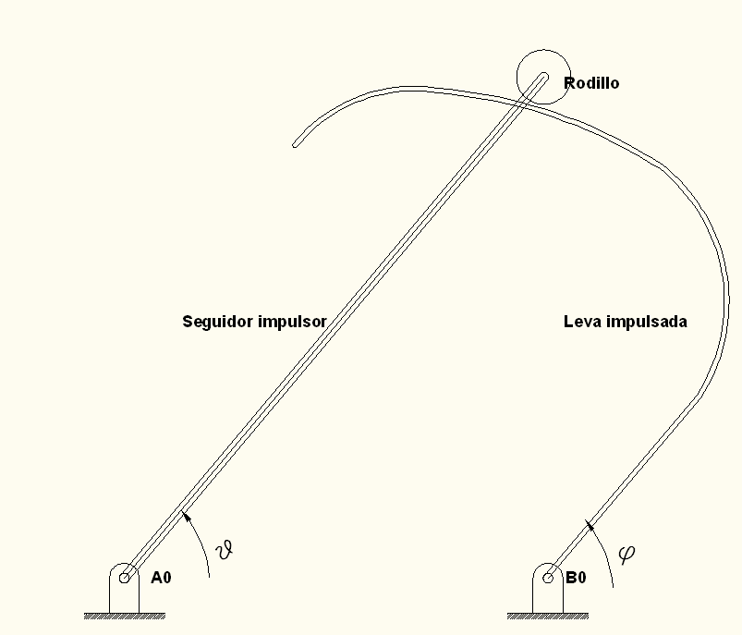
DISEÑO DEL MECANISMO INVERSO DE LEVA Y SEGUIDOR
Se eligió un mecanismo de leva y seguidor ya que se necesita seguir una trayectoria de acuerdo con la geometría del seguidor, el mismo que varía conforme la plataforma asciende o desciende. Se desea provechar esta trayectoria con la implementación de una leva para que controle la bajada y subida de la plataforma pequeña que comunica la plataforma del elevador con la estructura.

Slide 15
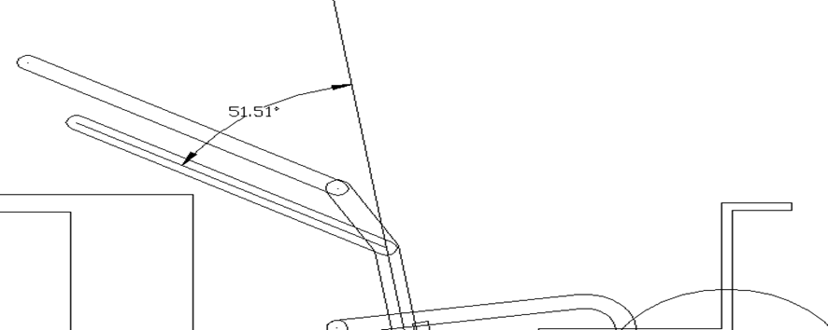
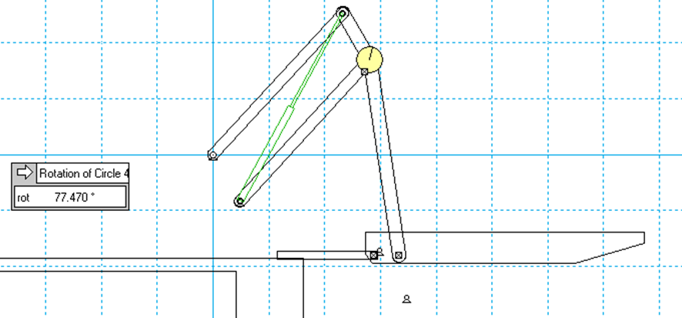
DISEÑO DEL MECANISMO INVERSO DE LEVA Y SEGUIDOR
      Aplicación del mecanismo inverso leva seguidor en la plataforma de elevación
En AutoCAD se toma la medida del ángulo que existe entre los dos eslabones que salen del pivote de sujeción de la leva a construir, este ángulo es de 51.51 grados como se muestra en la imagen pero se lo aproximara a 51˚
Como se observa en la imagen se tiene un ángulo de 77.47˚ en el que se necesita que no exista transmisión de movimiento de la leva hacia el seguidor, este ángulo se lo denominará β1 y será el que se ocupará de que la plataforma pequeña baje para que la persona pueda pasar de la plataforma grande al piso del bus.

Slide 16
DISEÑO DEL MECANISMO INVERSO DE LEVA Y SEGUIDOR
      Aplicación del mecanismo inverso leva seguidor en la plataforma de elevación
Para proceder a resolver las ecuaciones de síntesis en Mathcad se necesita los ángulos β1, β2, β3 y β4. Para calcular el valor de β1 primero se resta de 180˚ los 51˚ del ángulo referencial menos los 77.47˚ del ángulo obtenido de Working Model, lo que nos da un ángulo de 51.53˚.
A este ángulo de 51.53˚ se le resta 10˚ que comprende los grados de ascenso y descenso de la plataforma, entonces β1 queda:
β1=41.53˚
Una vez obtenidos los ángulos, se calcula el perfil de la leva en Mathcad utilizando las fórmulas de síntesis para una leva polinomial. Los ángulos β1, β2, β3 y β4 quedaron de la siguiente manera como se observa en la tabla
β1=41.53˚ (ángulo calculado anteriormente)
β2=5˚ (ángulo de descenso de la plataforma pequeña)
β3=5˚ (ángulo de ascenso de la plataforma pequeña)
β4=15˚ (ángulo de reposo)

Slide 17
DISEÑO DEL MECANISMO INVERSO DE LEVA Y SEGUIDOR
      Aplicación del mecanismo inverso leva seguidor en la plataforma de elevación
Con estos ángulos se generó la leva y se simuló en Working Model pero dio un mínimo error al momento de caer la plataforma pequeña, por lo que utilizando un ensayo de prueba y error se obtuvieron los parámetros óptimos para que la leva funcione.
β1=41.53˚ (ángulo calculado anteriormente)
β2=6˚ (ángulo de descenso de la plataforma pequeña)
β3=6˚ (ángulo de ascenso de la plataforma pequeña)
β4=12˚ (ángulo de reposo)

Slide 18
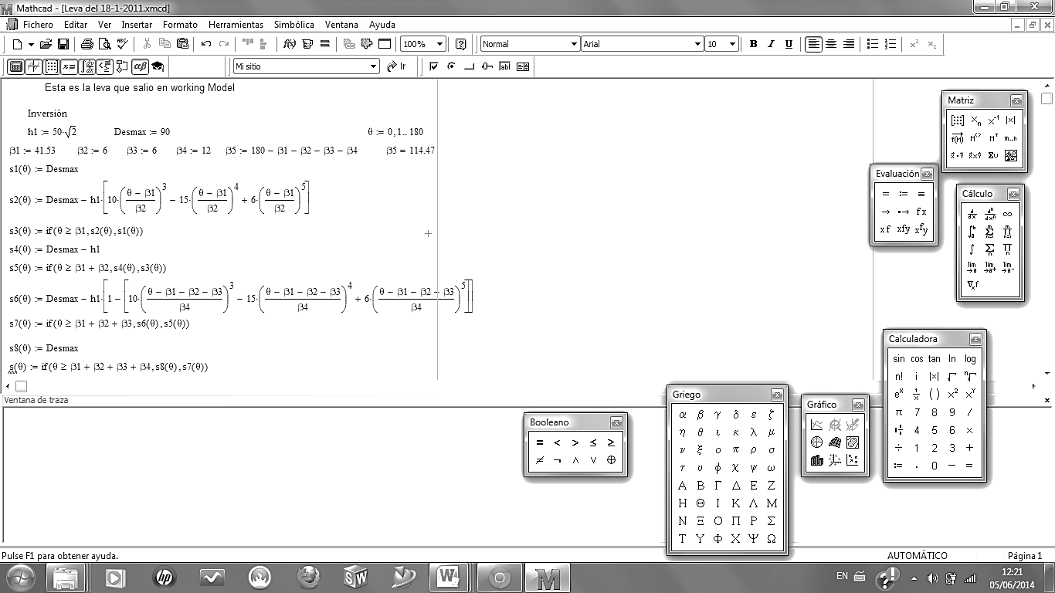
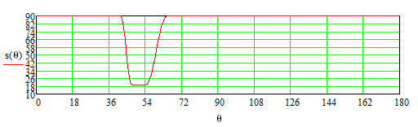
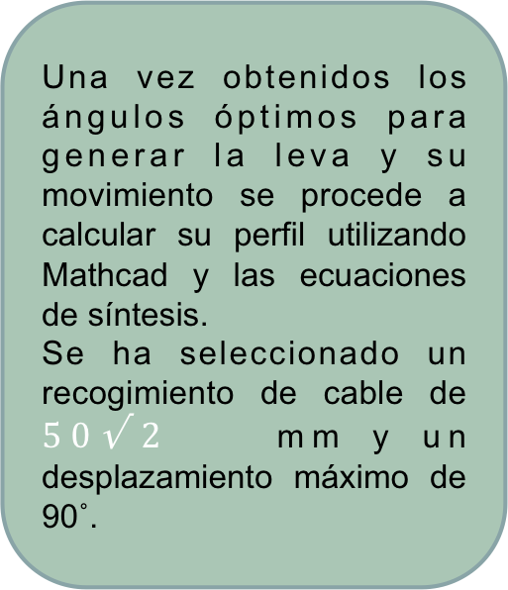
DISEÑO DEL MECANISMO INVERSO DE LEVA Y SEGUIDOR
      Aplicación del mecanismo inverso leva seguidor en la plataforma de elevación
Una vez obtenidos los ángulos óptimos para generar la leva y su movimiento se procede a calcular su perfil utilizando Mathcad y las ecuaciones de síntesis.
Se ha seleccionado un recogimiento de cable de $50\sqrt{2}$ mm y un desplazamiento máximo de 90˚.
Ley de desplazamiento del cable que controla la plataforma

Slide 19
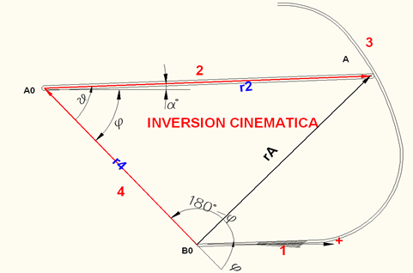
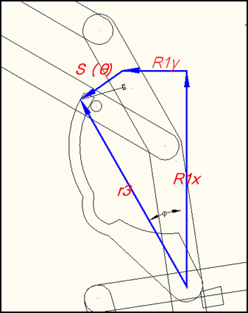
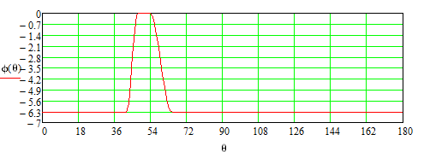
DISEÑO DEL MECANISMO INVERSO DE LEVA Y SEGUIDOR
      Aplicación del mecanismo inverso leva seguidor en la plataforma de elevación
Constantes
R1x | 368 mm
R1y | 43.59 mm
r3 | 390 mm
Después de resolver las ecuaciones del circuito vectorial anterior, se adquiere la relación del desplazamiento del cable según la rotación de la leva con el movimiento de la plataforma del elevador como se puede observar.
Ley de desplazamiento de la leva impulsada por el seguidor

Slide 20
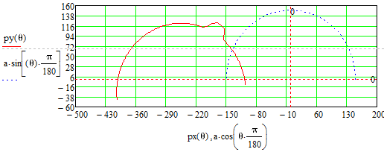
DISEÑO DEL MECANISMO INVERSO DE LEVA Y SEGUIDOR
      Aplicación del mecanismo inverso leva seguidor en la plataforma de elevación
Resolviendo las ecuaciones px (θ) y py (θ) se obtiene el perfil de la leva como se muestra en la figura
Perfil de la leva

Slide 21
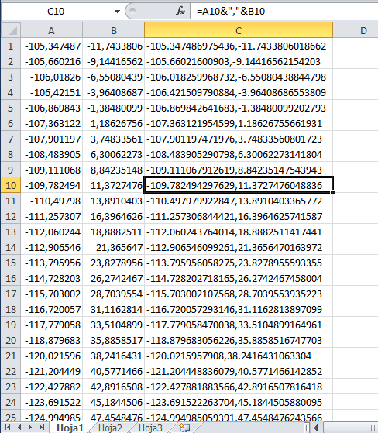
DISEÑO DEL MECANISMO INVERSO DE LEVA Y SEGUIDOR
      Aplicación del mecanismo inverso leva seguidor en la plataforma de elevación
Una vez obtenidas las funciones se puede generar las coordenadas del perfil de la leva importando los datos de Mathcad a Excel, mediante el comando =A1&","&B1 se puede generar la unión de las dos columnas X e Y en una tercera columna separándose ambas coordenadas por una coma

Slide 22
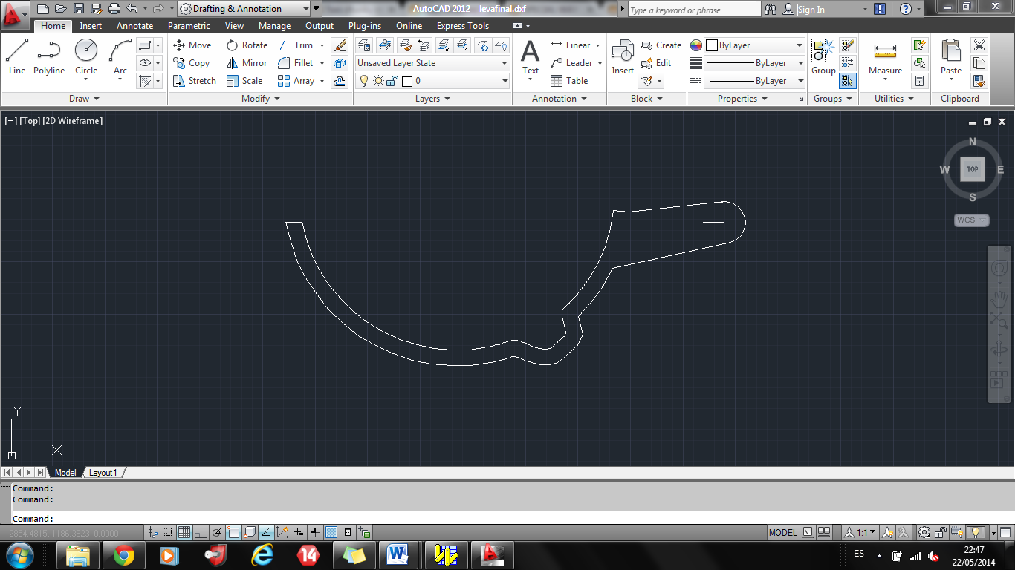
DISEÑO DEL MECANISMO INVERSO DE LEVA Y SEGUIDOR
      Aplicación del mecanismo inverso leva seguidor en la plataforma de elevación
Ahora se va a generar el perfil en un programa CAD, para lo cual se utilizará AUTOCAD, ya que permite importar datos del Excel, copiando las coordenadas de la tercera columna, mediante el comando “polilinea”, se genera el perfil de la leva.

Slide 23
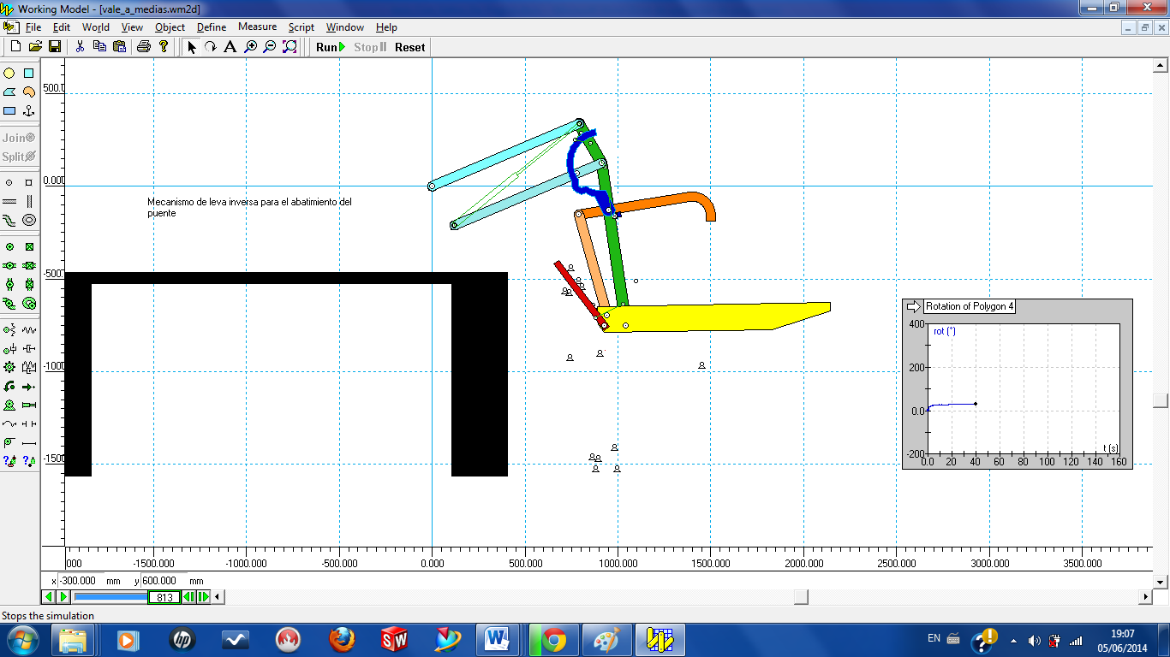
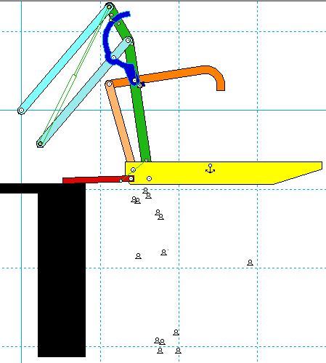
DISEÑO DEL MECANISMO INVERSO DE LEVA Y SEGUIDOR
      Aplicación del mecanismo inverso leva seguidor en la plataforma de elevación
Una vez obtenido el perfil de la leva se procede a simular en el programa de simulación de mecanismos Working Model, en el cual se simulara todo el movimiento como se muestra en la figura , para ver si la leva cumple con los tiempos exactos para la caída de la plataforma pequeña para que se pueda dar la conexión entre la plataforma del elevador con la estructura.

Slide 24
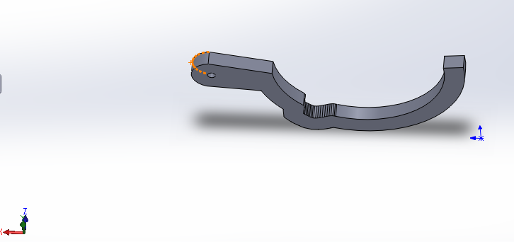
DISEÑO DEL MECANISMO INVERSO DE LEVA Y SEGUIDOR
      Aplicación del mecanismo inverso leva seguidor en la plataforma de elevación
Una vez comprobado el correcto funcionamiento de la leva en la simulación se generó un modelo en tres dimensiones para su posterior construcción tal como se muestra en la figura, este proceso se lo realizó importando el perfil de la leva de AutoCAD a SolidWorks 2012 y luego extrayéndola 25 milímetros que es el espesor del material que se adquirió.

Slide 25
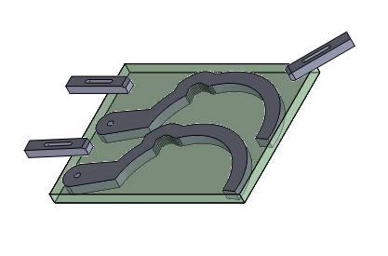
DISEÑO DEL MECANISMO INVERSO DE LEVA Y SEGUIDOR
      Aplicación del mecanismo inverso leva seguidor en la plataforma de elevación
Después de tener el perfil de la leva en SolidWorks, se crea el blank que es el material del cual se dispone, este material es de duralon de 614x360x25 milímetros; también se lo dibuja en SolidWorks. Después se procede a medir y dibujar los check, que son los soportes que van a sujetar el blank durante el fresado en la CNC. Se ensamblan todos los elementos tal como se observa en la figura. El material del blank, duralon, se eligió debido a que es muy resistente y tiene un acabado superficial muy lizo el cual brinda facilidad de desplazamiento lo que le hace idóneo para que el seguidor se desplace por la leva con un rozamiento mínimo.

Slide 26
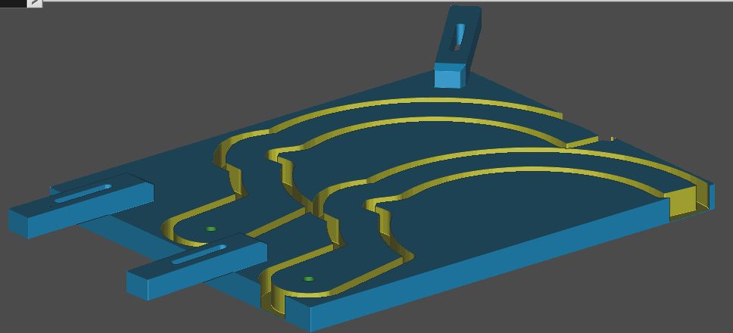
DISEÑO DEL MECANISMO INVERSO DE LEVA Y SEGUIDOR
      Aplicación del mecanismo inverso leva seguidor en la plataforma de elevación
Una vez realizado el ensamblaje en SolidWorks se guarda el archivo con la extensión “.x_t” para que pueda ser abierto en el NX8. Se configuran parámetros de corte, avance, se elige el tipo de proceso, se eligen las herramientas a usarse, con todo eso listo se continúa con la generación de la trayectoria de cada proceso para comprobar si está de acuerdo con lo que se requiere. Después de todo esto se procede con la simulación como se muestra en la figura, donde se puede observar que salió satisfactoriamente y que no hay ningún error ni colisión de la fresa con los check.

Slide 27
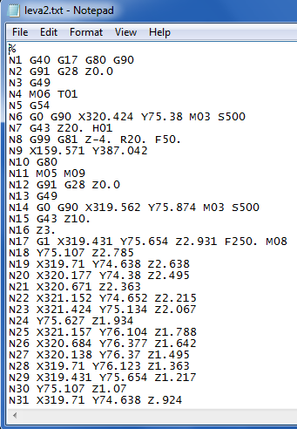
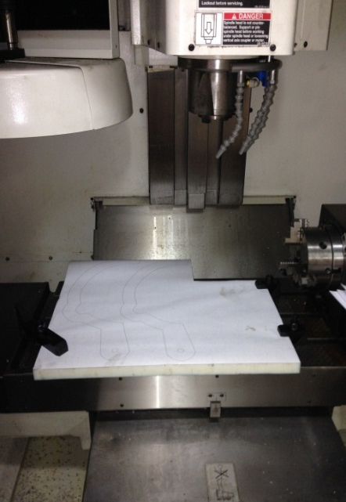
DISEÑO DEL MECANISMO INVERSO DE LEVA Y SEGUIDOR
      Aplicación del mecanismo inverso leva seguidor en la plataforma de elevación
NX nos va a dar el código G, el mismo que va a ser cargado a la CNC para que maquine las levas en forma automática. Para el fresado de las levas en la CNC se debe elegir el mismo cero de pieza que se colocó en el NX8 para que el programa funcione correctamente, también es importante ubicar a los check en las mismas posiciones que en el NX8 para que la fresa no colisione con estos; para esto se imprimió un plano del ensamble en escala 1:1 para mayor seguridad

Slide 28
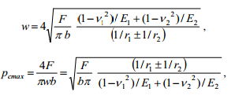

DISEÑO DEL MECANISMO INVERSO DE LEVA Y SEGUIDOR
DISEÑO DEL ESPESOR DE LA LEVA
Para el cálculo del espesor del material de la leva se utilizaron las fórmulas de contacto entre dos cilindros.
Dónde:
b= largo de los cilindros de contacto.
w= ancho de huella
F= fuerza de contacto sobre los cilindros
r1 y r2= radios de los cilindros
E1 y E2= Modulo de elasticidad de los cilindros menor y mayor respectivamente
V1 y v2= relaciones de Poisson de los cilindros mayor y menor respectivamente

Slide 29
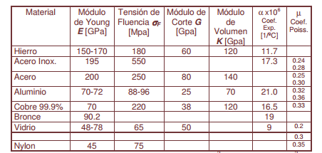
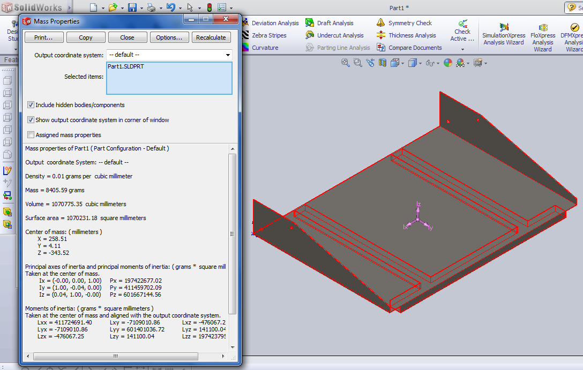
DISEÑO DEL MECANISMO INVERSO DE LEVA Y SEGUIDOR
DISEÑO DEL ESPESOR DE LA LEVA
Los radios r1 y r2 vienen a ser los radios del seguidor y de la leva que son de11.35mm y 150mm respectivamente.
Para la obtención del módulo de elasticidad del duralon se buscó por su nombre comercial el cual es NYLON POLIAMIDA y así se obtuvo el módulo de elasticidad y los coeficientes de Poisson tal como se muestra en la figura
Módulos de elasticidad y coeficientes de Poisson para diferentes materiales
Así, se obtiene una masa de 8.405 kilogramos, a esta masa hay que multiplicarle por 9.81 para obtener el peso total de la plataforma.
P=(8.405)*(9.81)=82.45 N
La fuerza máxima vendría a ser el peso total de la plataforma pero como existen dos levas se le dividirá para dos, así:
F=41.225 N

Slide 30
DISEÑO DEL MECANISMO INVERSO DE LEVA Y SEGUIDOR
DISEÑO DEL ESPESOR DE LA LEVA
De esta manera se obtiene E1=E2 debido a que son del mismo material igual a 45 Gpa y el coeficiente de Poisson v1=v2=0.35
De los cálculos de Mathcad se obtiene que el valor de b es de 13.12 milímetros, a este valor se le aplica un factor de seguridad de 2 y se obtiene el espesor final de los cilindros de 26.24 milímetros. Se escogió una lámina de 25 milímetros para la fabricación del perfil de la leva debido a que fue la que se encontró en el mercado.

Slide 31
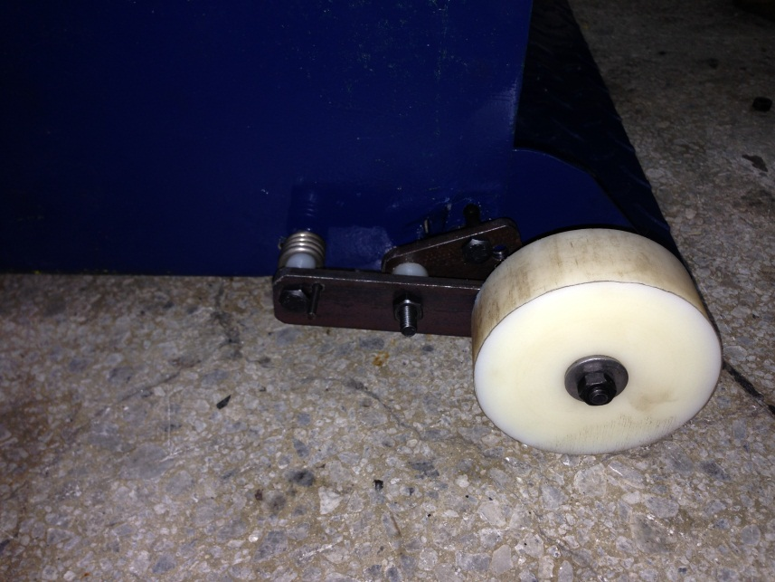
    DISEÑO DEL MECANISMO DE SEGURIDAD
Se va a diseñar un mecanismo para dar mayor seguridad a la persona que utilice el elevador, se va a utilizar una plataforma que se plegará una vez que el elevador se levante del piso para que la persona no se caiga o resbale de la plataforma grande del elevador. En cambio cuando la plataforma grande tope el suelo esta plataforma servirá de rampa para que la silla de ruedas pueda evacuar sin ningún problema debido a que existe una diferencia de altura entre la plataforma y el suelo de 30 milímetros ya que la plataforma grande yace sobre tubos estructurales de esa medida.
Para el diseño y cálculos del mecanismo de seguridad se omitirá la altura del tubo de 30 milímetros, altura que luego será compensada con la elección de un rodillo de diámetro mayor.

Slide 32
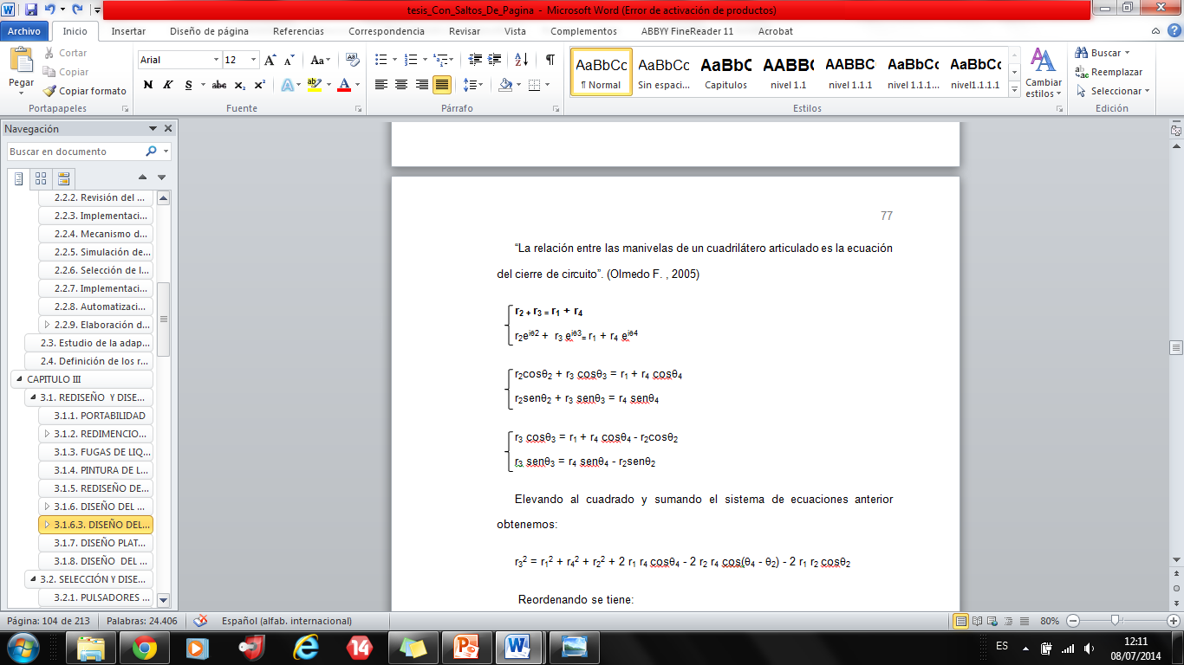
    DISEÑO DEL MECANISMO DE SEGURIDAD
      Coordinación de tres ángulos de salida con tres ángulos de entrada, método analítico
Este método se basa en el análisis de un eslabonamiento de cuatro barras.
Elevando al cuadrado y sumando el sistema de ecuaciones anterior obtenemos:
r₃² = r₁² + r₄² + r₂² + 2 r₁ r₄ cosθ₄ - 2 r₂ r₄ cos(θ₄ - θ₂) - 2 r₁ r₂ cosθ₂
Reordenando se tiene:
k₁ cosθ₄ - k₂ cosθ₂ + k₃ = cos(θ₄ - θ₂)
Dónde:
k₁ = r₁ / r₂,
k₂ = r₁ / r₄
k₃ = ( r₁² + r₄² + r₂² - r₃² ) / 2 r₂ r₄

Slide 33
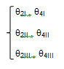
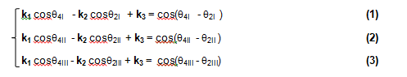
    DISEÑO DEL MECANISMO DE SEGURIDAD
      Coordinación de tres ángulos de salida con tres ángulos de entrada, método analítico
El problema de síntesis se presenta del siguiente modo. Para obtener las longitudes del cuadrilátero articulado r₁, r₂, r₃ y r₄ para las tres posiciones dadas:
Se debe resolver el siguiente sistema de tres ecuaciones con tres incógnitas.

Slide 34
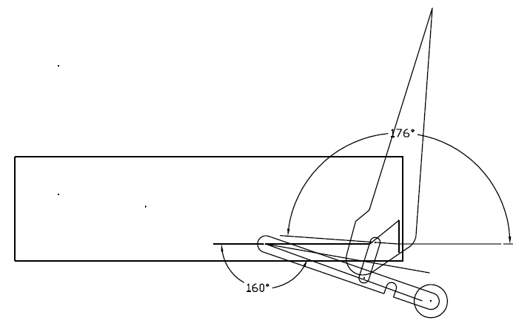
    DISEÑO DEL MECANISMO DE SEGURIDAD
      Aplicación del método analítico de tres ángulos de salida con tres ángulos de entrada
Para realizar este método se requiere de los tres ángulos de entrada para los tres ángulos de salida que se desea que actúe el mecanismo. Se adquiere la medida del primer ángulo de entrada y salida del mecanismo, θ_{2I} =340˚y θ_{4I}=176 respectivamente como se observa en la figura , el ángulo θ_{2I} es de 340˚ debido a que para los cálculos se toma la medida del ángulo desde el primer cuadrante, esto sería 180˚+160˚=340˚=θ_{2I.}

Slide 35
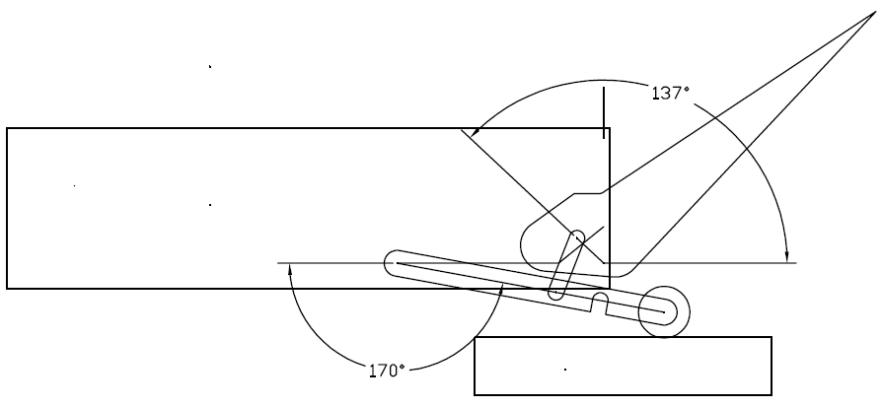
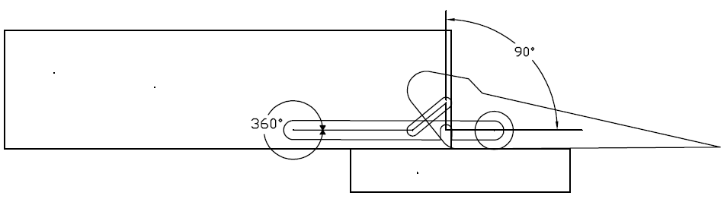
    DISEÑO DEL MECANISMO DE SEGURIDAD
      Aplicación del método analítico de tres ángulos de salida con tres ángulos de entrada
De la figura se observa que θ_{2I}=350˚ y θ_{4I}=137˚, el ángulo θ_{2II} es de 350˚ debido a que para los cálculos se toma la medida del ángulo desde el primer cuadrante, esto sería 180˚+170˚=350˚=θ_{2II.}
De la figura se tiene que θ_{2III}=360˚ y θ_{4III}=90˚.

Slide 36
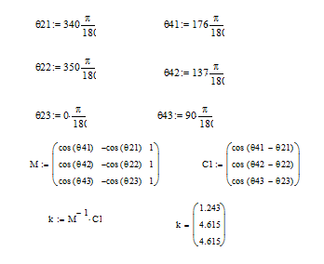
    DISEÑO DEL MECANISMO DE SEGURIDAD
      Aplicación del método analítico de tres ángulos de salida con tres ángulos de entrada
Con estos ángulos obtenidos se calculará en Mathcad las longitudes de los eslabones mediante las ecuaciones de del método analítico de tres ángulos de salida con tres ángulos de entrada.
Es importante que los valores de k sean positivos caso contrario debemos cambiar los ángulos iniciales θ41 y θ21.

Slide 37
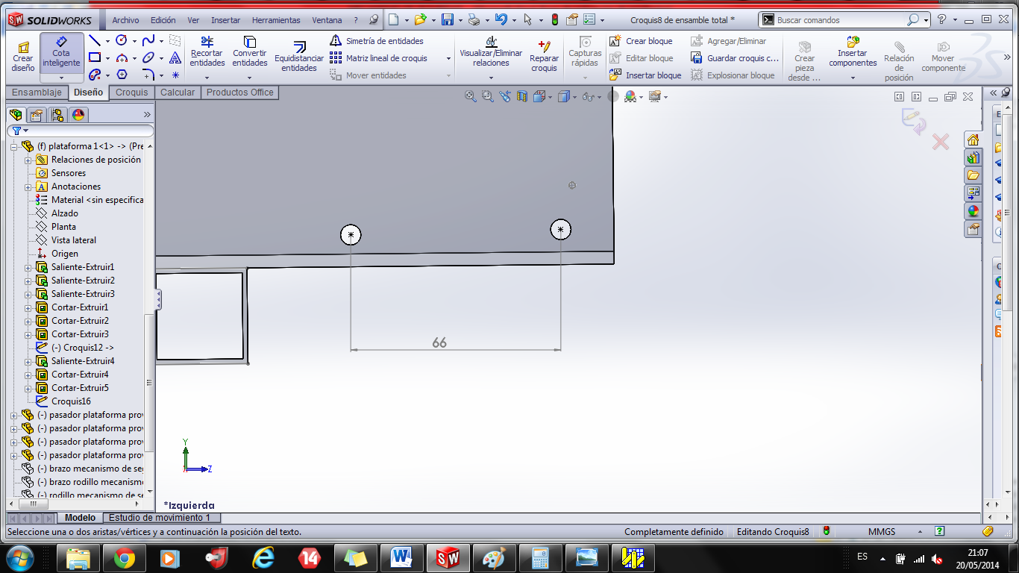
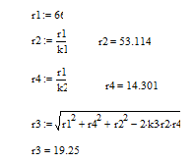
    DISEÑO DEL MECANISMO DE SEGURIDAD
      Aplicación del método analítico de tres ángulos de salida con tres ángulos de entrada
Se da el valor de r1 = 66 mm que es la distancia del eslabón fijo del mecanismo de seguridad tal como se observa en la figura, después de dar este valor se pueden determinar las magnitudes restantes.

Slide 38
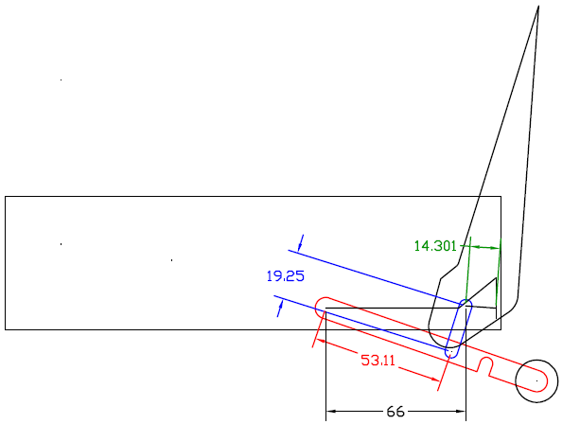
    DISEÑO DEL MECANISMO DE SEGURIDAD
      Aplicación del método analítico de tres ángulos de salida con tres ángulos de entrada
Obtenidas las medidas de los eslabones se procede a dibujar en AutoCAD el mecanismo culminado tal como se observa en la figura

Slide 39
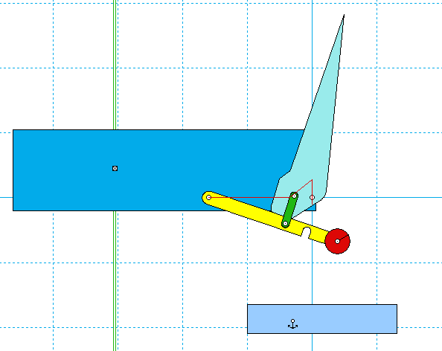
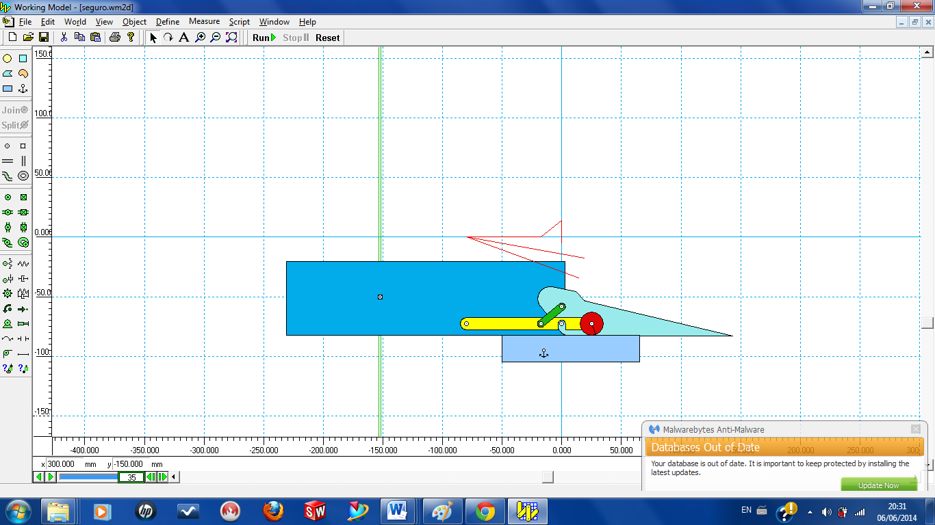
    DISEÑO DEL MECANISMO DE SEGURIDAD
      Aplicación del método analítico de tres ángulos de salida con tres ángulos de entrada
Ya calculadas las longitudes de los eslabones se simuló el mecanismo en Working Model como se observa en la figura para verificar que el mecanismo funciona de acuerdo a los parámetros esperados. La simulación cumplió con las expectativas.

Slide 40
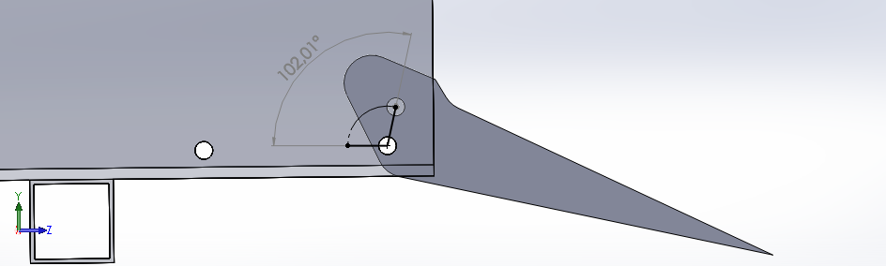
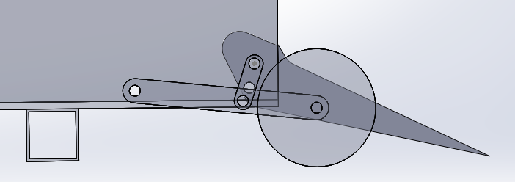
    DISEÑO DEL MECANISMO DE SEGURIDAD
      Aplicación del método analítico de tres ángulos de salida con tres ángulos de entrada
Como se mencionó anteriormente la plataforma no está al ras del piso a causa de los tubos estructurales de 30 milímetros de la base de la plataforma, esta diferencia hace que el ángulo θ_{4III} de la rampa del mecanismo de seguridad sea a 78˚ como se muestra en la figura
Para compensar este ángulo se fue aumentando gradualmente el diámetro del rodillo en SolidWorks hasta encontrar el diámetro idóneo para que funcione óptimamente todo el mecanismo como se muestra en la figura, este diámetro fue de 60 milímetros.

Slide 41
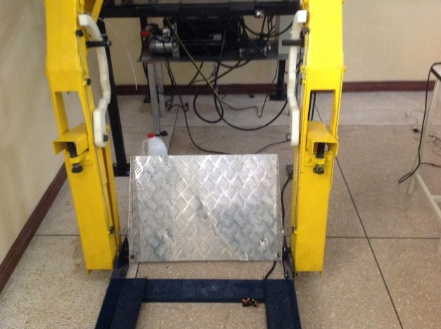
    DISEÑO PLATAFORMA DE CONEXIÓN PLATAFORMA ELEVADOR – ESTRUCTURA
Entre la estructura y la plataforma existe una distancia entre ambas de 48 centímetros; esa es la razón por la que es necesaria esta plataforma de conexión, la misma que es accionada por el mecanismo leva seguidor. Las dimensiones de la plataforma de conexión son de 68.5 mm de ancho por 50 cm de largo, el material es de aluminio corrugado de1mm de espesor como se muestra en la figura. Además la base de esta plataforma cuenta con tubos rectangulares estructurales de 2mm de espesor para brindar rigidez a la plataforma para que esta no se deforme con el peso de la persona en silla de ruedas.

Slide 42

    DISEÑO DEL SEGUIDOR DE LA LEVA
Ya conocida la posición del seguidor, se lo va a fabricar en duralon de una pulgada de diámetro y 83 mm de largo, se le va a realizar un hoyo pasante de 12.5 mm para poder insertar un perno que va a ser sujetado a los brazos del elevador como se muestra en la figura

Slide 43
    SELECCIÓN Y DISEÑO DE COMPONENTES ELÉCTRICOS Y/O ELECTRÓNICOS
PULSADORES Y LUCES INDICADORAS
BALIZA
FINES DE CARRERA
SENSORES FOTOELECTRICOS
CARGADOR DE BATERIA

Slide 44

PULSADORES Y LUCES INDICADORAS
Los pulsadores sirven para dar el inicio de los procesos que cumple el elevador y tiene su respectiva luz indicadora del proceso en que se encuentra el elevador.

Slide 45

BALIZA
Para indicar que el elevador está en movimiento, además de dar mayor seguridad al sistema se utilizó una baliza roja como se observa en la figura 82, ya que así se tendrá una señal visual que ayudará a evitar accidentes al alertar a las personas alrededor mientras el elevador está en funcionamiento

Slide 46




FINES DE CARRERA
En vista que el movimiento del elevador es automático se ve la necesidad de monitorizar las diferentes posiciones de la plataforma, para lo cual se utilizará dos fines de carrera para detectar la posición de inicio; cuando la plataforma se encuentra en el piso y la posición de pliegue; cuando la plataforma se haya plegado.

Slide 47
SENSORES FOTOELÉCTRICOS
Se utilizó tres sensores, un sensor fotoeléctrico HANYOUNG PN1-M1 entregado por la universidad, y dos sensores fotoeléctricos IBEST PESI-R18POC3MD adquiridos por cuenta propia. Los tres sensores utilizan una alimentación de 24 voltios DC lo que hace posible que la conexión al PLC sea fácil ya que no es necesario el uso de un acondicionador de señal.
El primer sensor fotoeléctrico IBEST se utilizó para detenerle a la plataforma cuando se encuentre a la misma altura de la estructura; porque en esta posición la plataforma pequeña cae automáticamente debido al mecanismo leva seguidor para dar acceso a la persona en silla de ruedas a evacuar la plataforma para dirigirse hacia la estructura que vendría a ser el piso del bus.
El segundo sensor fotoeléctrico IBEST se utilizó para poder monitorizar la presencia de la persona en silla de ruedas en la estructura como se muestra en la figura. La función de este sensor es detectar a la persona en silla en ruedas una vez que salió de la plataforma y accedió al piso del bus.
El sensor HANYOUNG PN1-M1 se utilizó para monitorizar la presencia de una persona en la plataforma como se observa en la figura 85, cuando este sensor da la señal de presencia, se puede iniciar el ciclo de subida al presionar el pulsador verde. Cabe mencionar que la plataforma debe estar sobre el piso.

Slide 48

CARGADOR DE BATERIA
El cargador de batería que se adquirió es un Black&Decker como se muestra en la figura con tres rangos de carga, estos son 2,4 y 6 amperios. Este cargador de batería es automático, esto quiere decir que se lo conecta, se escoge el número de amperios con los que se desea cargar la batería y una vez cargada la batería en su totalidad éste se apaga.

Slide 49
    DISEÑO DEL SISTEMA DE CONTROL
CONTROL MEDIANTE PLC
CONTROL MEDIANTE UN MICROCONTROLADOR

Slide 50

CONTROL MEDIANTE PLC
Se protegió al PLC a través de un disyuntor.. Se configuró las entradas del PLC a 24 voltios DC y se le conectó las señales de los sensores y pulsadores ya que trabajan con el mismo voltaje de configuración. Después se configuraron las salidas del PLC, 5 a 110 voltios AC para conectar lo que es la electroválvula y la baliza y 5 a 24 voltios DC para la conexión de las luces indicadoras y el relé de 24V DC.

Slide 51




CONTROL MEDIANTE MICROCONTROLADOR
      Diseño de la fuente de 5 y 24 voltios DC
      Diodos led indicadores
      Pulsadores

Slide 52

CONTROL MEDIANTE MICROCONTROLADOR
      Circuito acoplador de 24 a 5 voltios DC
      Entradas
Los sensores trabajan con un voltaje de 24 voltios DC y el arduino con 5 voltios DC, entonces se necesita un circuito acoplador de 24 a 5 voltios como se muestra en la figura

Slide 53

CONTROL MEDIANTE MICROCONTROLADOR
      Circuito para la activación del relé
      Salidas
Para las cuatro salidas que va a tener la placa se utilizaron circuitos que con 5 voltios DC activan a los diferentes relés. Estos relés sirven para activar las dos posiciones de la electroválvula, la baliza y la bobina de encendido de la bomba hidráulica.

Slide 54


CONTROL MEDIANTE MICROCONTROLADOR
      Diseño de la placa PCB
Después de finalizar con el diseño de todos los circuitos electrónicos en ISIS, se procede a exportar el archivo a ARES para el ruteo, ubicación y edición de componentes y pistas de la placa PCB. Ya ubicados los componentes en la placa PCB y ruteadas las pistas se tienen las pistas definitivas para la fabricación de la placa de circuito impreso

Slide 55



    IMPLEMENTACIÓN DEL SISTEMA DE CONTROL
    IMPLEMENTACIÓN DE UNA PLACA PCB A UTILIZARSE COMO CONTROLADOR
Se debe plasmar el diseño de la placa PCB realizado en ARES en una placa real, para ello se imprime las pistas en una impresora láser con una hoja de papel termotransferible. Después se procede a transferir las pistas a la placa mediante el uso de una plancha.
Una vez transferido el diseño del papel a la placa, se sumerge la placa en ácido para que el ácido carcoma el cobre de alrededor de las pistas.
Ya listas las pistas se limpia todo con un estropajo y se comienza a realizar con el taladro los huecos para que puedan entrar cada uno de los elementos de la placa para luego ser soldados

Slide 56
    IMPLEMENTACIÓN MECANICA
IMPLEMENTACION DE LOS BRAZOS
ENSAMBLE DE LA ESTRUCTURA
ENSAMBLE DE LA PLATAFROMA
ENSAMBLE DE LA PLATAFORAMA DE CONEXIÓN PLATAFORMA – ESTRUCTURA
ENSAMBLE DE LA LEVA INVERSA
IMPLEMENTACION DEL MECANISMO DE SEGURIDAD
IMPLEMENTACION DEL CIRCUITO HIDRAULICO

Slide 57

IMPLEMENTACION MECÁNICA
IMPLEMENTACION DE LOS BRAZOS
Los brazos fueron ensamblados en la primera etapa del proyecto así como se muestra en la figura. Lo que se hizo en la segunda etapa fue pintarlos, poner un rodillo para que no choquen y aumentar la apertura para la manguera hidráulica.

Slide 58

IMPLEMENTACION MECÁNICA
ENSAMBLE DE LA ESTRUCTURA
Para la sujeción de las patas al piso, se realizó ocho agujeros con una broca de concreto de media pulgada para que las patas puedan empernarse al suelo mediante tacos metálicos de expansión de media pulgada y pernos de 3/8 de pulgada de diámetro y de 1.25 pulgadas de longitud.
Debido al peso de los brazos en conjunto con la plataforma y al movimiento de los mismos que hacen cambiar el centro de gravedad de todo el sistema, puede que la estructura tambalee o exista una mínima distancia de separación de los soportes traseros con la estructura, para evitar todo esto se procedió a instalar un cáncamo cerrado y sujetarlo al suelo con un taco metálico de expansión. A este cáncamo se lo colocó un cable de acero que va sujeto un tensor, y del tensor a la estructura, el cable de acero es fijado mediante grilletes.

Slide 59


IMPLEMENTACION MECÁNICA
    ENSAMBLE DE LA PLATAFROMA
Se tuvo que encontrar una solución para ensamblar la plataforma debido a su reducción en el ancho, esta fue la implementación de bocines metálicos de 25 milímetros de largo y 27 milímetros de diámetro mayor, figura 110. Se escogieron bocines metálicos como la mejor opción debido a que cuentan con un bajo coeficiente de fricción, tienen una larga vida útil, son fáciles de maquinar y son de fácil instalación

Slide 60


IMPLEMENTACION MECÁNICA
    ENSAMBLE DE LA LEVA INVERSA
Con las levas listas, se procedió a implementarlas en los brazos del sistema elevador de silla de ruedas mediante pernos, después se soldaron en cada brazo 3 poleas de hierro fundido. Para la soldada de las poleas se utilizaron electrodos 7018 de 1/32 de pulgada de diámetro. El siguiente paso fue instalar un cable de acero de 1/8 de pulgada de diámetro desde las levas hasta la plataforma de conexión pasando por las poleas soldadas.

Slide 61

IMPLEMENTACION MECÁNICA
    ENSAMBLE DE LA PLATAFORAMA DE CONEXIÓN PLATAFORMA – ESTRUCTURA
Se la ensambló a la plataforma grande mediante bocines metálicos de 20 milímetros de largo por 23 milímetros de diámetro. La sujeción de las plataformas se la realizó mediante pernos de 3/16 pulgadas de diámetro. La implementación final de la plataforma de conexión

Slide 62

IMPLEMENTACION MECÁNICA
    IMPLEMENTACIÓN DEL MECANISMO DE SEGURIDAD
Se fabricaron los eslabones en una placa de un una pulgada de ancho y 6.1 mm de espesor con las medidas antes calculadas. A los eslabones y a la plataforma se les realizó perforaciones de 7 milímetros de diámetro para que se puedan poner pernos de ¼ de pulgada.
Se colocó un rodillo de dos pulgadas y media de diámetro y 31 mm de ancho al mecanismo. Para que la rampa del mecanismo siempre regrese a su posición original de 90˚ se implementó un resorte de torsión de 4 espirales con un diámetro de los rollos de ½ pulgada y un diámetro de alambre redondo de 3.1 milímetros

Slide 63

IMPLEMENTACION MECÁNICA
    IMPLEMENTACION DEL CIRCUITO HIDRÁULICO
Para la implementación del circuito hidráulico se utilizó una electroválvula 4/2 con su respectiva base, a cada entrada y salida se les conectaron reguladores de caudal para controlar la velocidad de subida o bajada de la plataforma. La conexión entre los diferentes elementos hidráulicos como son la bomba, la electroválvula y los pistones se efectuó con mangueras hidráulicas de ¼ de pulgada. Se puede visualizar la implementación del circuito hidráulico

Slide 64
    IMPLEMENTACIÓN DE COMPONENTES ELECTRONICOS Y/O ELECTRICOS
IMPLEMENTACIÓN DE SENSORES
IMPLEMENTACIÓN DE LA BOMBA HIDRÁULICA

Slide 65

    IMPLEMENTACIÓN DE COMPONENTES ELECTRONICOS Y/O ELECTRICOS
IMPLEMENTACIÓN DE SENSORES
Para poder implementar tanto los sensores como los fines de carrera, se debe proporcionar un voltaje de 24 voltios DC para su alimentación, voltaje que es proporcionado por el PLC.
La señal de control de los sensores y fines de carrera es de 0 voltios o 24 voltios DC que ingresa directamente al PLC sin necesidad de un acondicionamiento de señal. Para la conexión de los sensores y fines de carrera se utilizó alambre flexible calibre 16. Para la implementación los sensores fotoeléctricos IBEST se utilizaron placas de 1/20 de pulgada con un agujero pasante de 22 mm para la sujeción de los mismos

Slide 66

    IMPLEMENTACIÓN DE COMPONENTES ELECTRONICOS Y/O ELECTRICOS
IMPLEMENTACIÓN DE LA BOMBA HIDRAÚLICA
La implementación de la bomba hidráulica implica la utilización un relé para la activación de la misma y de una electroválvula para que permita el paso de fluido hidráulico tanto para la subida como para la bajada del elevador. Tanto el accionamiento de la electroválvula así como el encendido de la bomba son realizados mediante el PLC o la placa PCB controlada por arduino. Sus conexiones fueron realizadas con cable flexible calibre 16. Para la conexión de la batería a la bomba se utilizó un cable flexible reforzado calibre 00

Slide 67
    PROGRAMACIÓN DEL SISTEMA DE CONTROL
DESCRIPCIÓN DEL MOVIMIENTO AUTOMÁTICO DEL ELEVADOR
VARIABLES DE ENTRADA Y SALIDA
LOGICA DEL PROGRAMA DEL SISTEMA DE CONTROL

Slide 68


    PROGRAMACIÓN DEL SISTEMA DE CONTROL
DESCRIPCIÓN DEL MOVIMIENTO AUTOMÁTICO DEL ELEVADOR
      Subida
      Bajada

Slide 69


    PROGRAMACIÓN DEL SISTEMA DE CONTROL
DESCRIPCIÓN DEL MOVIMIENTO AUTOMÁTICO DEL ELEVADOR
      Paro de emergencia
En el momento que se pulse el paro de emergencia la plataforma del elevador se detiene en la posición que esté y se podrá pulsar subida o bajada para llegar a las posiciones de pliegue, a la altura de la estructura o al suelo. También se podrá accionar el elevador con el control manual.

Slide 70
PRUEBAS Y RESULTADOS
PRUEBAS Y RESULTADOS DEL SISTEMA
MEJORAS IMPLEMENTADAS

Slide 71
PRUEBAS Y RESULTADO SISTEMA MECÁNICO
    MECANISMO LEVA INVERSA
    MECANISMO DE SEGURIDAD
FUNCION | PRUEBA | FUNCIONAMIENTO
 |  | CORRECTO | INCORRECTO
Soporta el peso de la plataforma de conexión | 1 | X
 | 2 | X
 | 3 | X
Caída de la plataforma cae en el momento en que la plataforma y la estructura están a la misma altura | 1 |  | X
 | 2 |  | X
 | 3 |  | X
Las levas hacen un movimiento sincronizado | 1 |  | X
 | 2 |  | X
 | 3 |  | X
FUNCION | PRUEBA | FUNCIONAMIENTO
 |  | CORRECTO | INCORRECTO
Funcionamiento del sistema cuando no está en el suelo | 1 | X
 | 2 | X
 | 3 | X
Tiempo en el mecanismo se coloca en forma vertical para seguridad de la persona | 1 | X
 | 2 | X
 | 3 | X
La plataforma del mecanismo de seguridad soporta el peso sin doblarse | 1 | X
 | 2 | X
 | 3 | X

Slide 72
PRUEBAS Y FUNCIONAMIENTO SISTEMA DE CONTROL
  PRUEBAS DEL PROCESO, EQUIPO O MÁQUINA
    PROCESO AUTOMATICO CON PLC
      Proceso de subida
FUNCION | PRUEBA | FUNCIONAMIENTO
 |  | CORRECTO | INCORRECTO
Se pulsa subida sin que este la persona en la plataforma y no realiza el movimiento | 1 | X
 | 2 | X
 | 3 | X
Se pulsa subida y la persona está en la plataforma, el elevador comienza a subir | 1 | X
 | 2 | X
 | 3 | X
El foco de subida se enciende el momento del movimiento | 1 | X
 | 2 | X
 | 3 | X
El movimiento de subida del elevador va a una velocidad adecuada para que la persona no sufra ningún accidente | 1 |  | X
 | 2 |  | X
 | 3 |  | X

Slide 73


MEJORAS IMPLEMENTADAS
    MECANISMO LEVA INVERSA
La solución propuesta fue fresar las levas en la posición de reposo y hacerle más profunda a la ranura para que baje más la plataforma, así al momento que debe caer la plataforma no hay inconvenientes y todo sale de acuerdo a lo esperado.
Para solucionar el segundo problema se movió la posición del seguidor de una leva de tal manera de que las levas se muevan en forma sincronizada y la plataforma caiga igual tanto en el lado derecho como en el izquierdo y en el momento adecuado sobre la estructura

Slide 74

MEJORAS IMPLEMENTADAS
    MOVIMIENTO DE LOS BRAZOS
    FUNCIONAMIENTO DE LA PCB
Después de realizar ciertas pruebas al equipo se pudo dar cuenta de que los brazos no suben ni bajan en una forma sincronizada, lo cual hace que la plataforma no suba ni baje de manera paralela al piso.
La solución a este problema fue nivelar la plataforma mediante la calibración de los reguladores de caudal, así la plataforma sube de manera uniforme ya que el movimiento de los dos brazos es sincronizado.
La solución para este problema fue de colocar un diodo 1N4007, el cual permitió cargar el programa a la PCB sin ningún problema y sin necesidad de retirar el arduino de la PCB. Se debe tomar a consideración que para cargar el programa al arduino deben estar previamente apagadas las fuentes de 24 y 5 voltios de la PCB.
Se presentó el problema de que los reguladores de voltaje 7805 y 7824 generaban demasiado calor, lo que hacía que la PCB se recaliente. La solución encontrada fue la colocación de disipadores de calor en cada regulador, para evitar que se caliente la PCB.

Slide 75
COSTES DE INVERSIÓN
SISTEMA MECÁNICO
SISTEMA ELÉCTRICO Y ELECTRONICO
COSTE TOTAL DEL PROYECTO PRIMERA ETAPA
COSTE TOTAL DEL PROYECTO
SEGUNDA ETAPA

Slide 76
COSTES DE INVERSIÓN
    COSTE TOTAL del proyecto primera etapa
    Coste total del proyecto segunda etapa
Descripción | Costo total
Técnico industrial | 900,00
Soldador | 135,00
Sistema hidráulico | 2500,00
Sistema mecánico | 1500,00
Sistema automatización | 750,00
Lubricantes y grasa | 25,00
Insumos varios | 60,00
Total | 5870,00
Descripción | Costo total
Sistema mecánico | 742,00
Sistema eléctrico y electrónico | 1117,94
Coste mano de obra directa | 980,00
Gastos de gestión | 206,00
Total | 3045,94
    coste total del proyecto
Descripción | Costo total
Primera etapa | 5870,00
Segunda etapa | 3045,94
Total | 8915,94

Slide 77
CONCLUSIONES
Mediante adaptaciones de la estructura se logró la portabilidad de la misma.
Se diseñó e implementó un mecanismo de leva seguidor, siendo este sometido a un ensayo de prueba y error, para asegurar su correcto funcionamiento, obteniendo una variación de 1º respecto al ángulo calculado.
Se diseñó e implementó satisfactoriamente un mecanismo de seguridad netamente mecánico, a diferencia de los eléctricos que se encuentran en el mercado, el mismo que evita la caída de la silla de ruedas cuando la plataforma está en movimiento.
El sistema de control tanto del PLC como de la placa electrónica accionada por un arduino funcionan correctamente, cabe mencionar si el proyecto llega a ser implementado se debe utilizar un PLC para el sistema de control, ya que su uso es industrial.

Slide 78
RECOMENDACIONES
Considerando que el mecanismo de seguridad de este proyecto es netamente mecánico y su diseño fue exitoso, se recomienda implementar en aplicaciones similares para el ahorro de energía.
Para lograr en su totalidad el pliegue vertical de la plataforma se debería aumentar la distancia existente entre los brazos hidráulicos y colocar bujes más largos para que al momento de plegarse la plataforma, esta no colisione con el mecanismo de leva seguidor.

Slide 79
VIDEO

Slide 80
GRACIAS

